Slide 1




PRESENTAZIONE PROGETTO THRUST

Slide 2
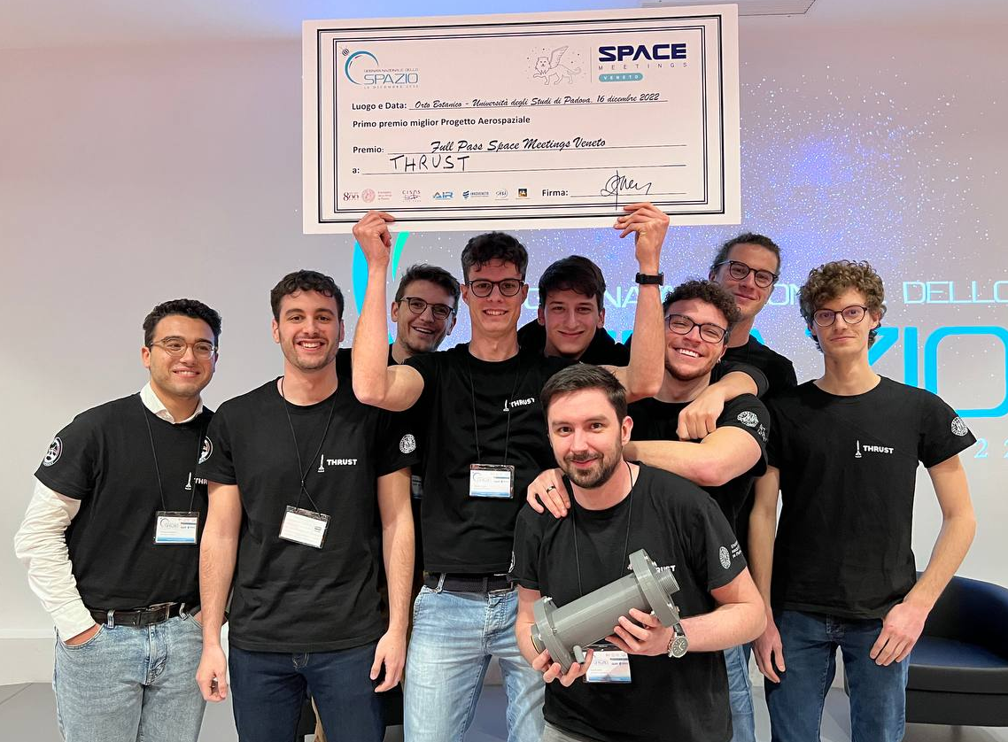
Introduzione
Introduzione
THRUST è un progetto studentesco dell’Università di Padova nato per:
Progettare
Assemblare
Testare
Lanciare
un sounding rocket a propulsione ibrida.
E con esso tutti i sistemi associati:
Ground Station
Rampa di lancio
Test Facilities

Slide 3
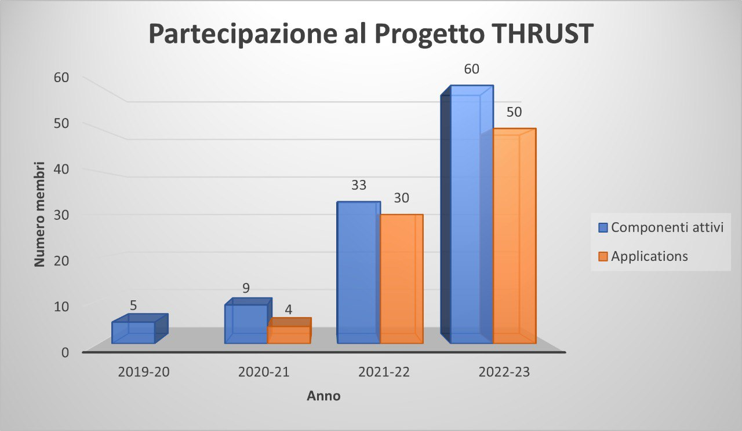
THRUST nasce nel 2020 dall’idea di 5 studenti di ingegneria aerospaziale affascinati dai progetti spaziali.
Ad oggi conta 60 partecipanti, da 4 dipartimenti differenti:
Dipartimento di ingegneria industriale DII
Dipartimento di ingegneria dell’informazione DEI
Dipartimento di scienze economiche e aziendali DSEA
Dipartimento di tecnica e gestione dei sistemi industriali DTG.
Questo dimostra il carattere trasversale del progetto.
Oltre agli obiettivi tecnici infatti THRUST concentra molte delle proprie energie nella crescita dei membri sotto il profilo ingegneristico.

Slide 4
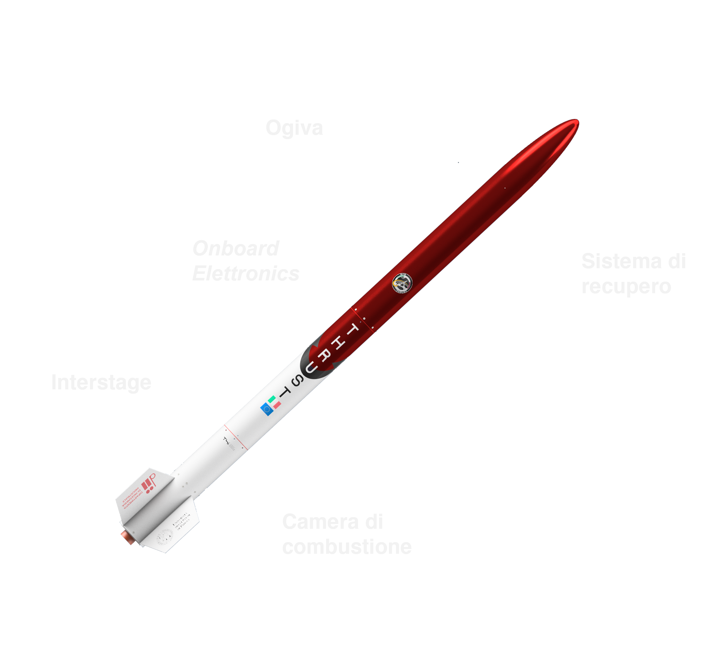
SFR I
SFR I
SFR I è la prima tecnologia realizzata da THRUST.
Un razzo di classe M progettato per portare 3 Cansat ad una quota di 3 km:
Lunghezza = 2.70 m
Diametro = 150 mm
I_{sp,vac} = 241 s
Spinta_{media} = 1000 N
Massa = 30 kg
Il primo sounding rocket ibrido studentesco in Italia
Serbatoio

Slide 5
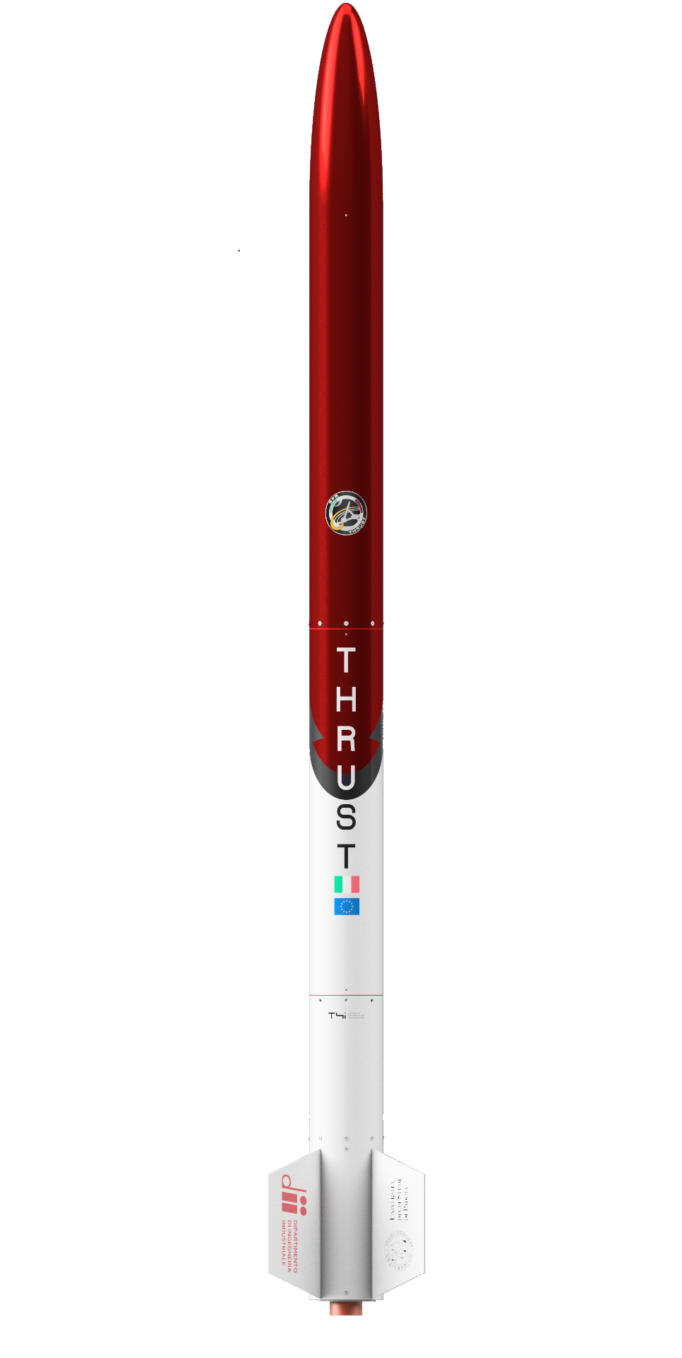
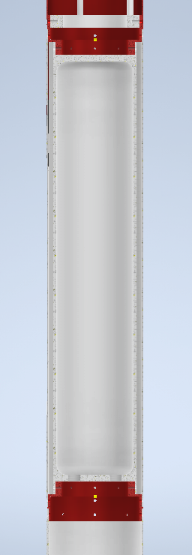
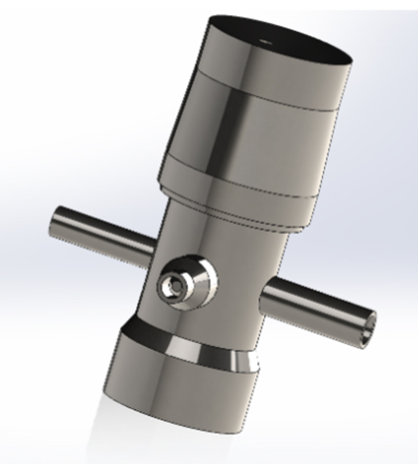
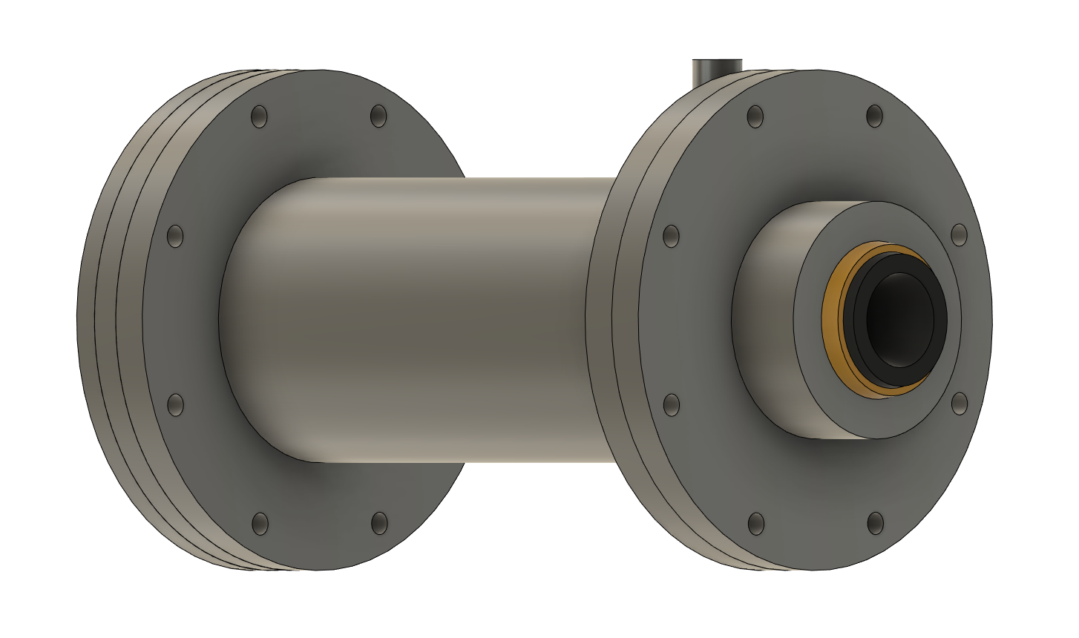
SFR I
SFR I
Gran parte dei componenti fondamentali è stata studiata e sviluppata interamente dal team seguendo un approccio R&D
Per molti di essi è stata studiata anche una campagna di test dedicata

Slide 6
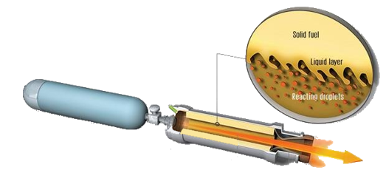
TH-1000
TH-1000
TH-1000 è il nostro primo motore ibrido (combustibile solido e ossidante liquido).
Il motore, così come tutte le nostre tecnologie, segue la filosofia SRAD (Student Researched And Developed).
Il nostro progetto è tra le prime realtà di hybrid rocketry in Europa, una delle due in Italia.

Slide 7
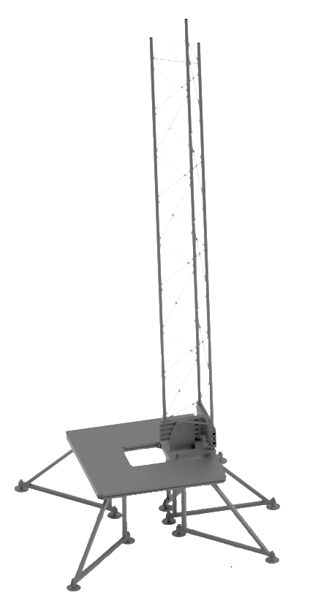
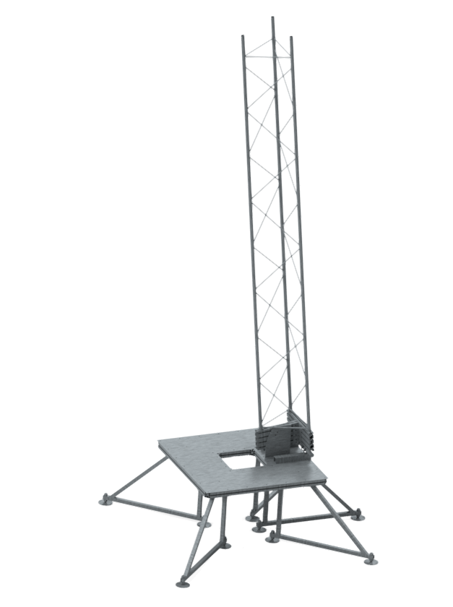
Launch Pad
La rampa di lancio è in fase di progettazione e completamente sviluppata da Thrust
Parametri di progettazione:
Basso costo
Semplicità e velocità di montaggio/smontaggio
Materiali resistenti per garantire la rigidezza necessaria al lancio nella posizione corretta
Possibilità di diverse angolazioni di lancio
Inoltre, il team sta lavorando alla ground station per completare il segmento di terra

Slide 8
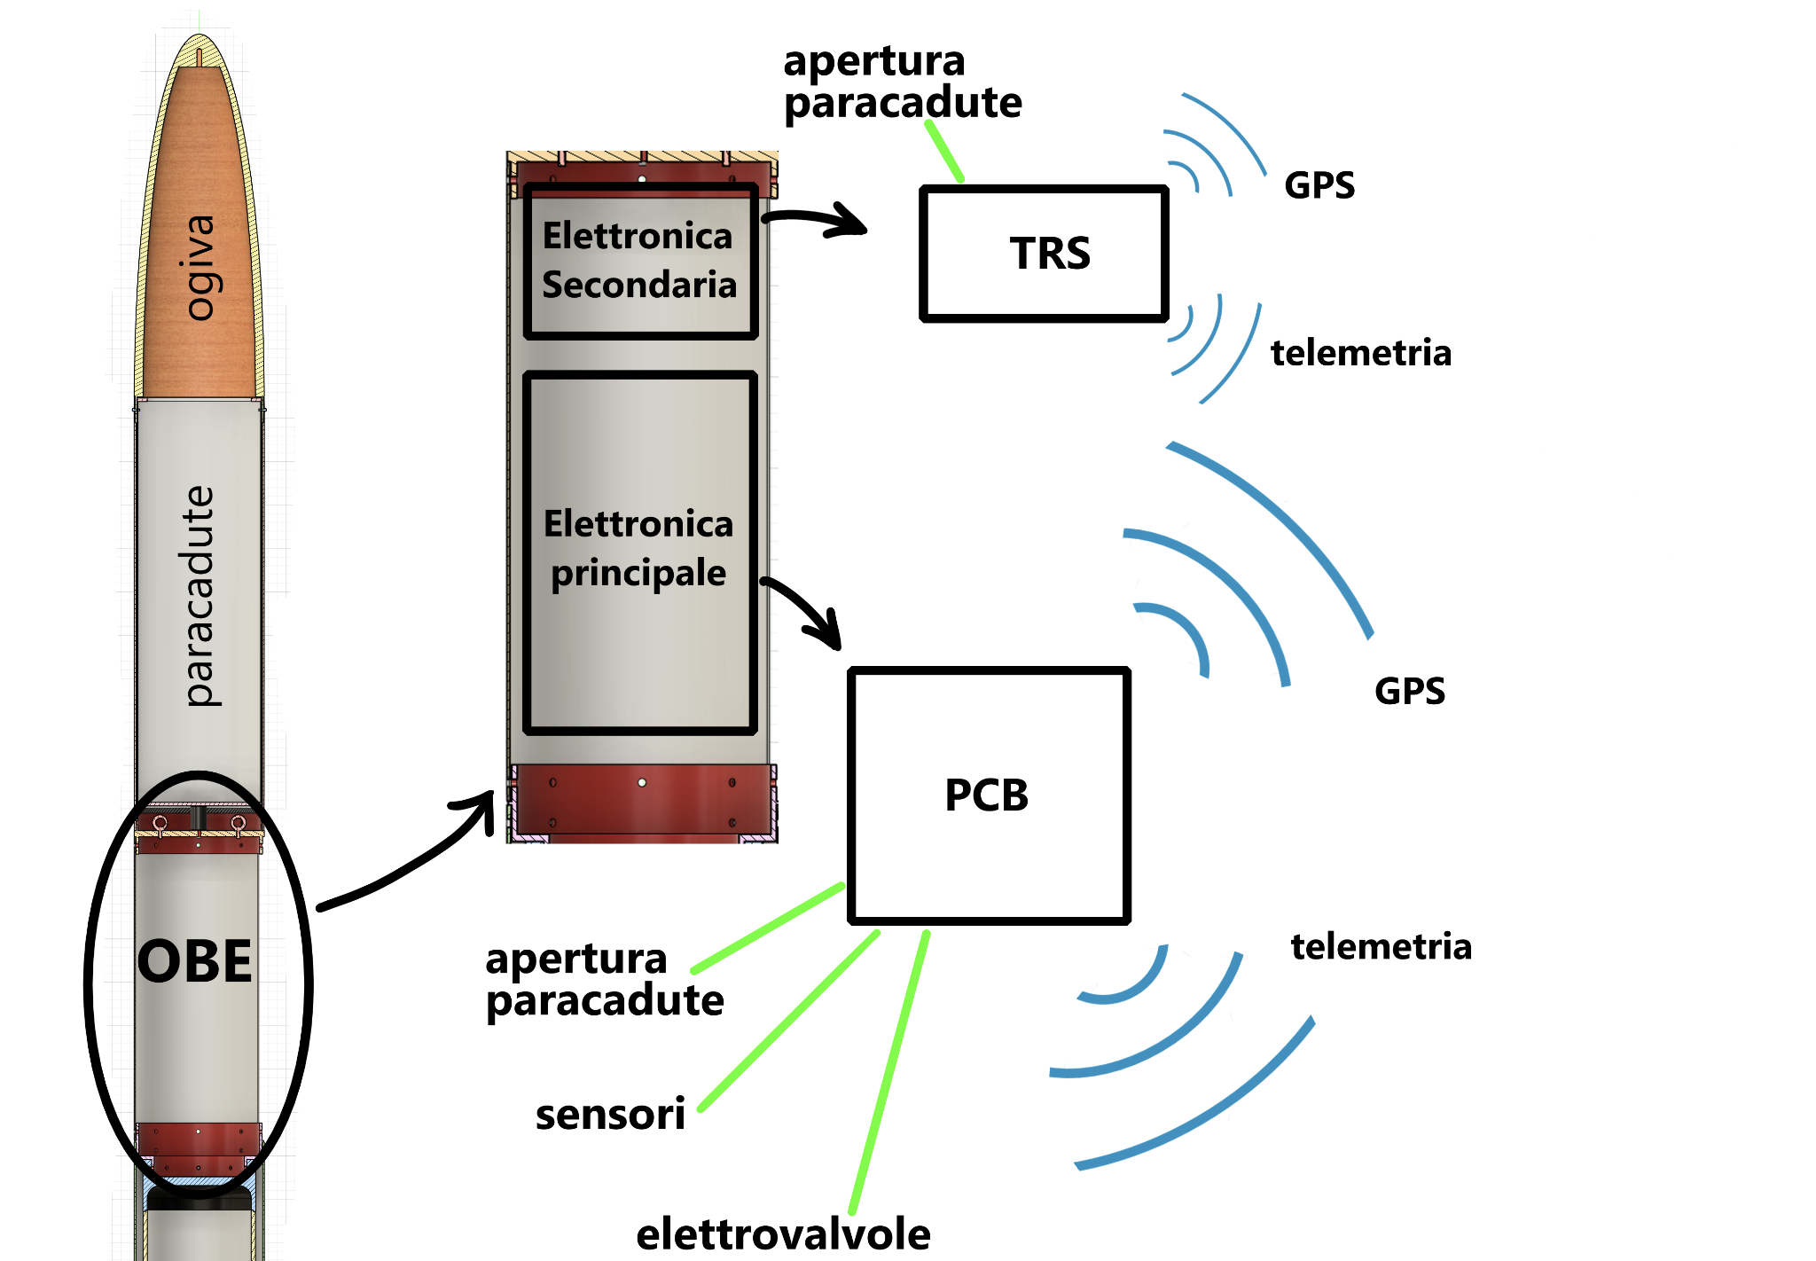
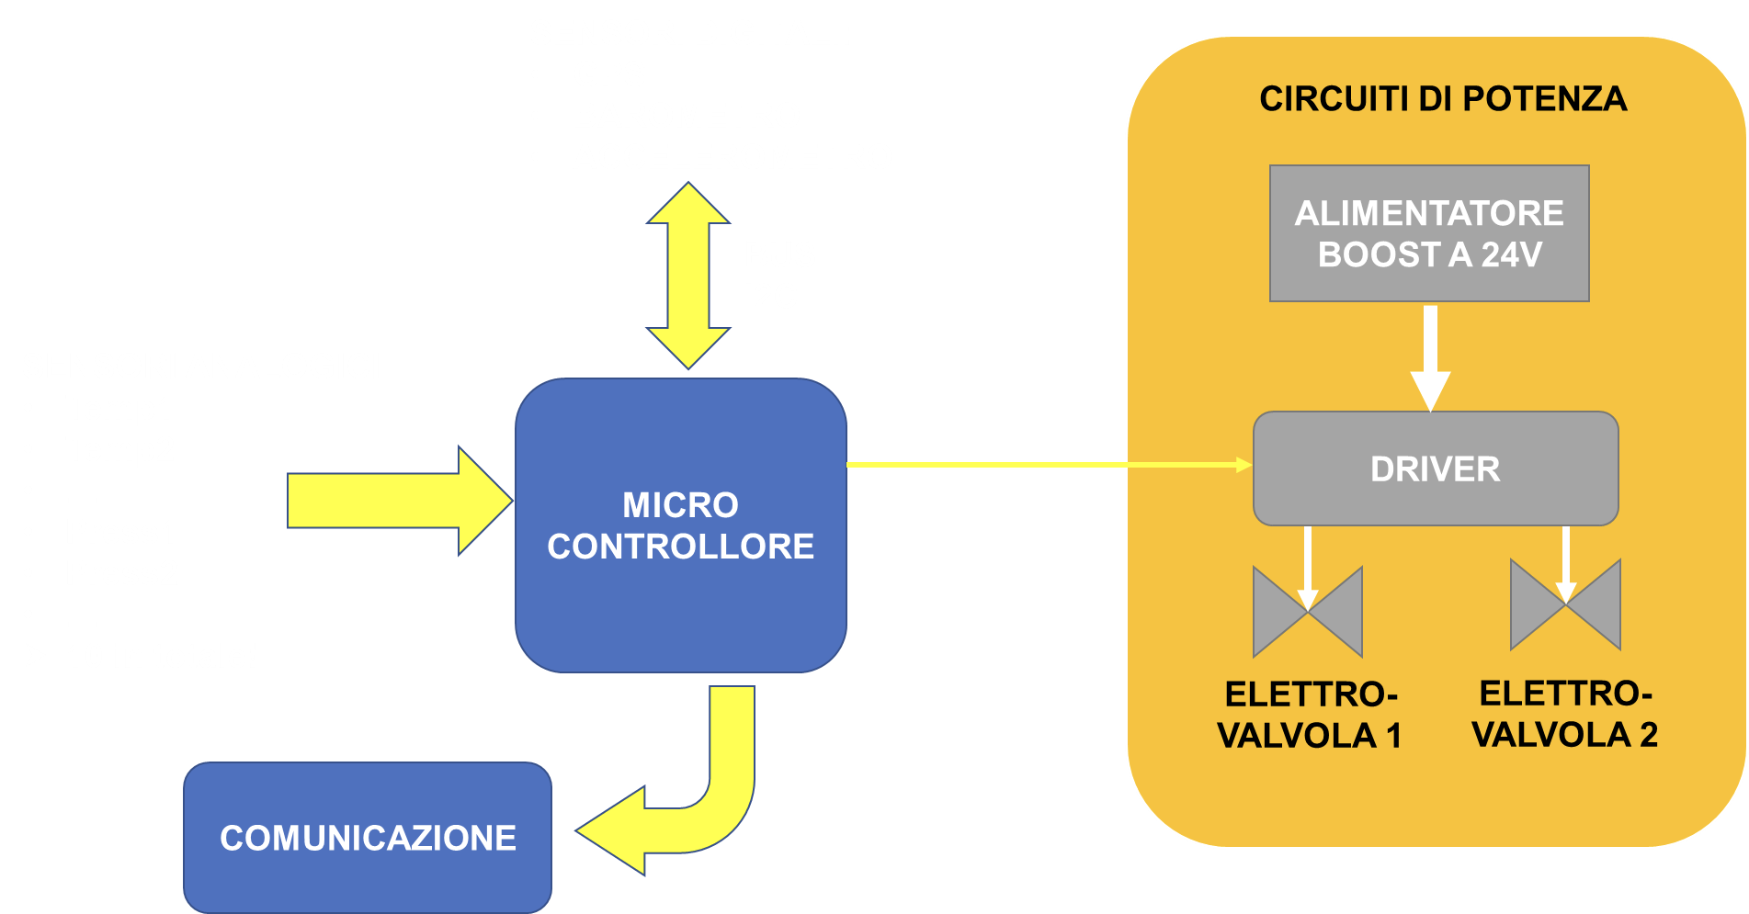
OBE
L’elettronica ha il compito di:
Monitorare lo stato del razzo
Controllare la missione
Tenere informata la ground station.
La PCB di controllo è una scheda elettronica progettata completamente dal team che integra:
Microcontrollore
Circuiteria per i sensori,
Azionamenti
Modulo per il sistema di comunicazione.

Slide 9
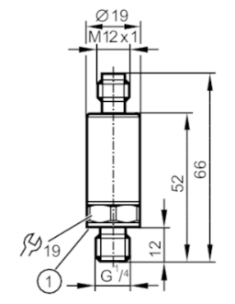
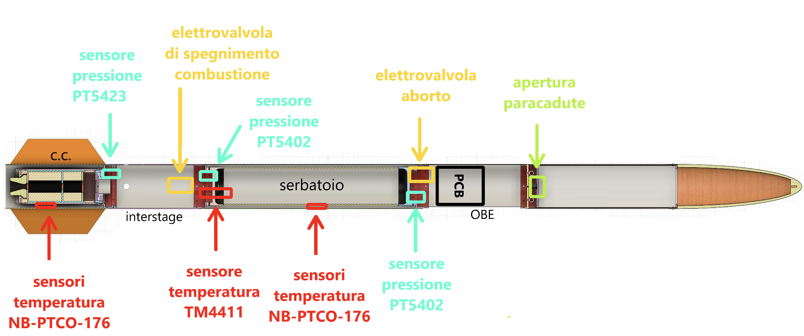

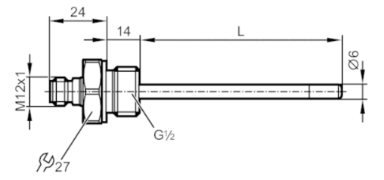

OBE
Parte dei dati vengono raccolti da sensori analogici grazie ad opportuni circuiti di condizionamento, progettati con lo scopo di ridurre il più possibile gli errori di acquisizione.

Slide 10
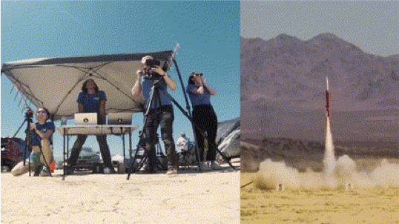
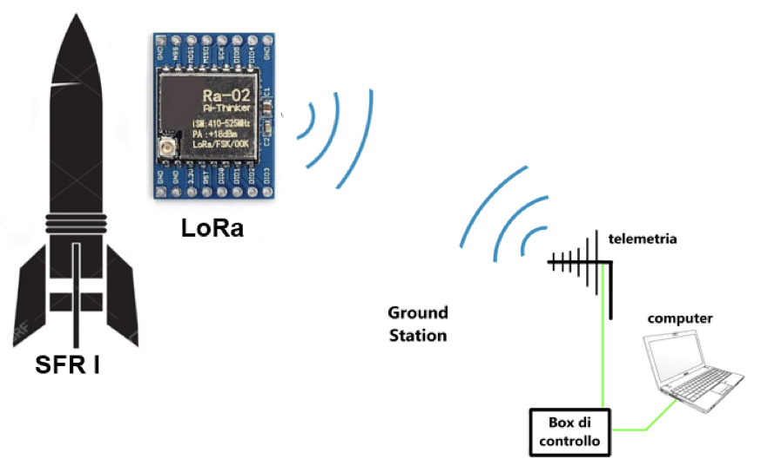
Ground station
Per la trasmissione di dati si è scelto di utilizzare il modulo LoRa (SX1278)
I moduli LoRa contengono tutta la circuiteria che si occupa della modulazione e trasmissione del segnale.
La ground station riceverà i dati relativi ai vari sensori (altitudine, velocità, posizione gps, stato della missione), inviandoli al computer con una trasmissione seriale.
Con l’utilizzo del linguaggio Python e la libreria matplotlib, i dati verranno visualizzati su grafici e aggiornati in tempo reale, consentendo il monitoraggio della missione.

Slide 11
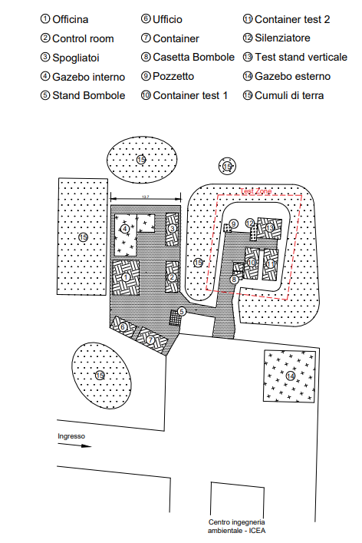
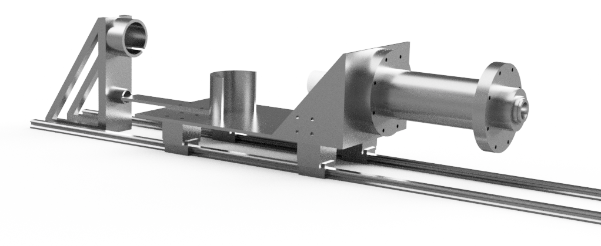
Test Facilities
Laboratorio di Voltabarozzo:
Test su sistema propulsivo e di recupero
Aggiornamento delle strutture
Rallentamenti a causa del difficile accesso
Il banco da test è composto da due binari ed un carrello su cui viene fissata la camera di combustione. Il suo scopo è quello di misurare la spinta prodotta dal motore.
Modulabile
Economico
Resistente

Slide 12

Prossimi passi
Lanci schedulati:
Ottobre 2023, Aviosuperficie di Molinella (BO) Obiettivo: test di volo (quota 1 km) per le tecnologie di accensione, aborto e recupero
Marzo 2024, Aviosuperficie di Molinella (BO) Obiettivo: Test di volo altezza massima per EuRoC (quota 3 km)
Competizione europea tra università EuRoC

Slide 13
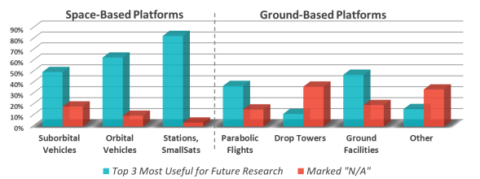
Trend Razzi ibridi
Nuova tecnologia, grande potenziale per crescita futura
Grosso interesse nei voli suborbitali
Il basso costo dell’ibrido è perfetto per quest’applicazione

Slide 14
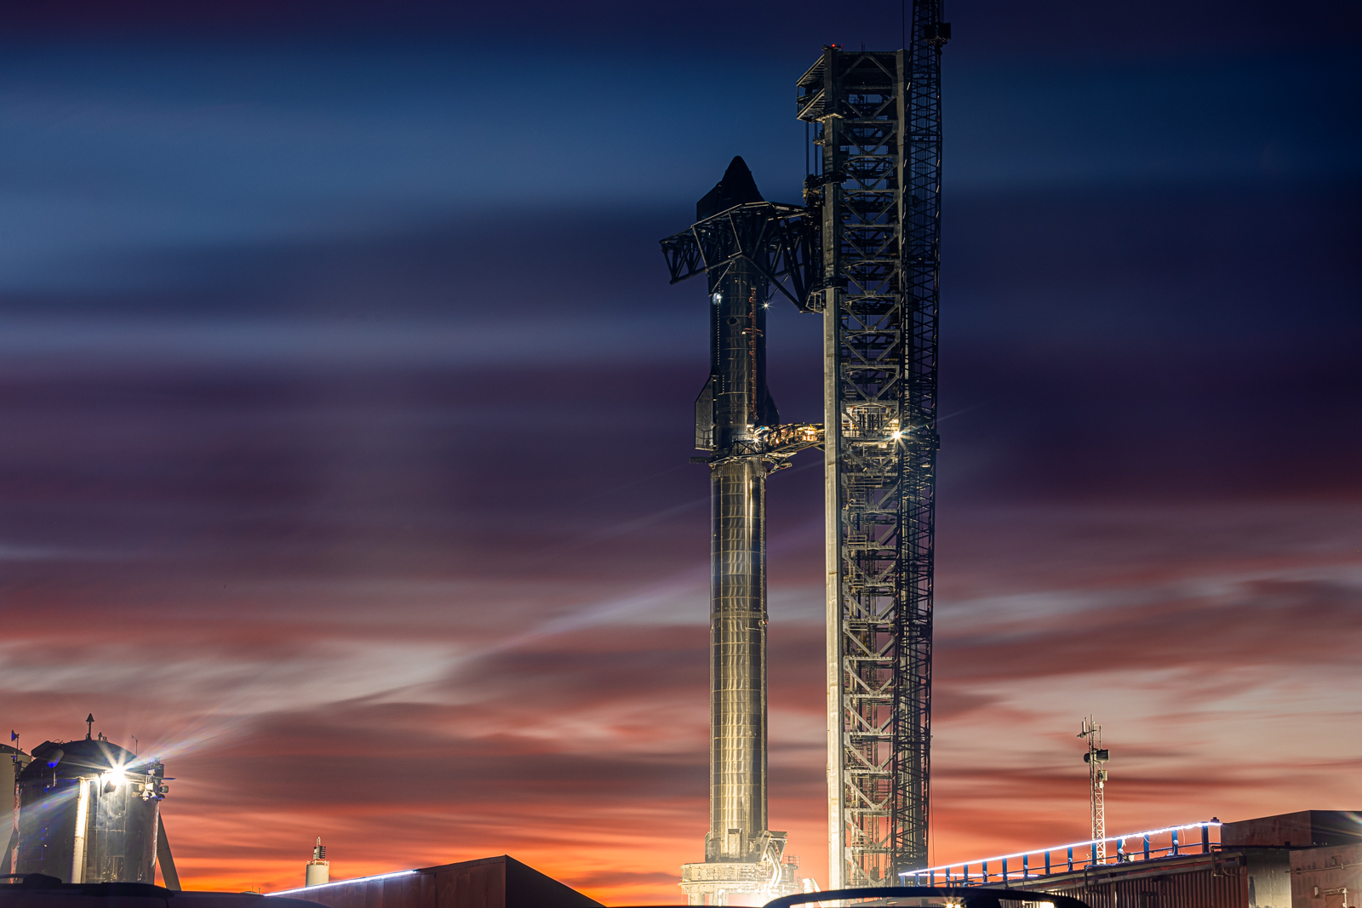
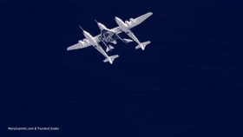
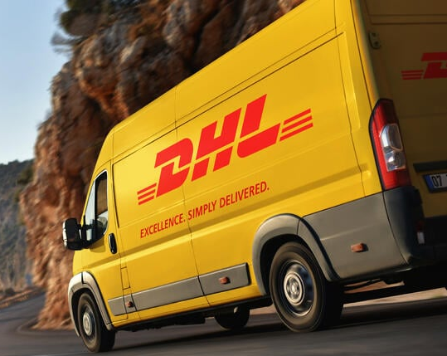
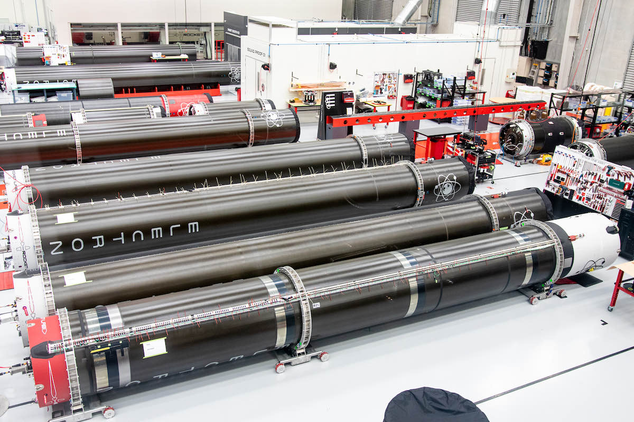
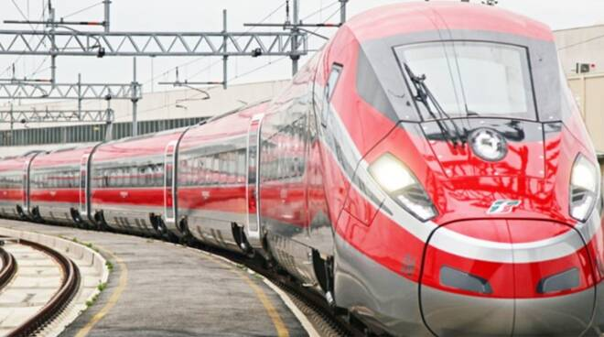
Razzi ibridi: perché?
Trade-off prestazioni: - potenza + sicurezza
Lanciatori medio-piccoli, aviolanci
Tutta la logistica e i lanci in orbite più specifiche necessitano flessibilità
Veicoli/motori più piccoli permettono una maggiore rapidità d’esecuzione
New space economy: scalabilità

Slide 15
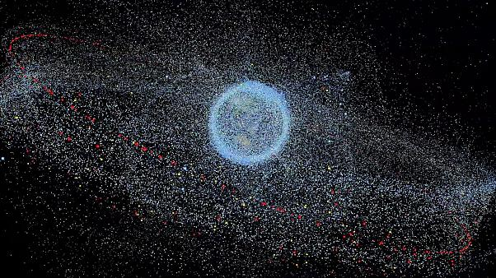
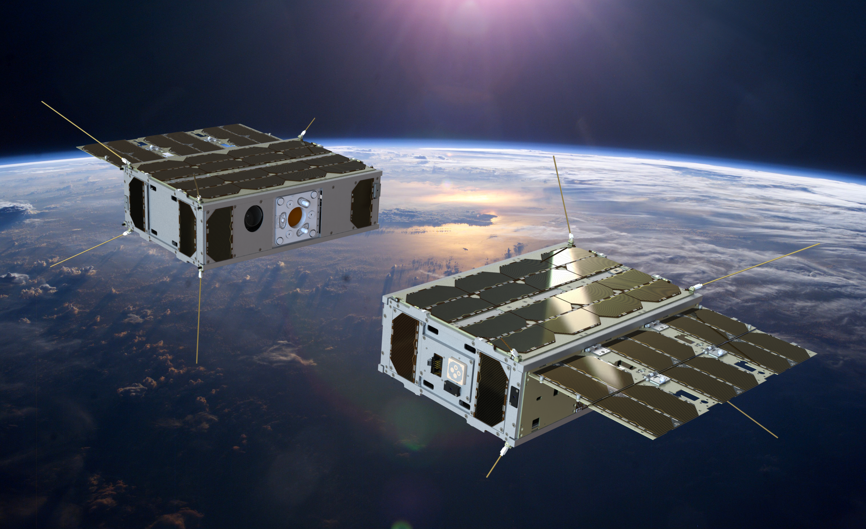
Mercato nel MicroG
Vantaggi dell’ambiente spaziale (microgravità, radiazioni, ecc.) a pochi km di quota, con l’abbattimento di:
Costi (progettazione e lancio)
Tempo tra contratto e lancio
Space debris
Emissioni inquinanti
Applicazioni:
Ricerche biomedicali
Test di tecnologie satellitari (propulsione, sensori, docking, ecc.)
Osservazione e mappatura terrestre
Trasporto Point-to-Point di merci
Militari

Slide 16
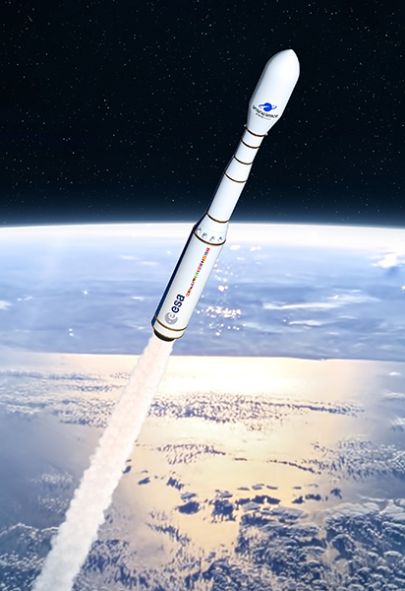
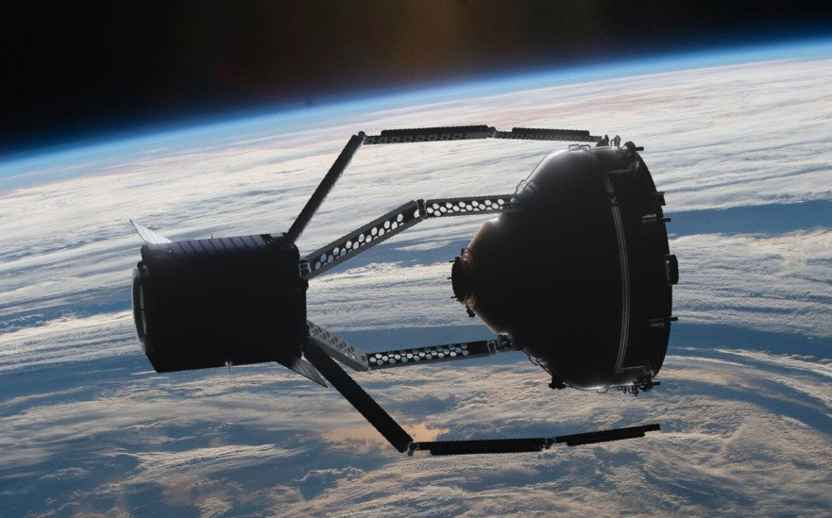
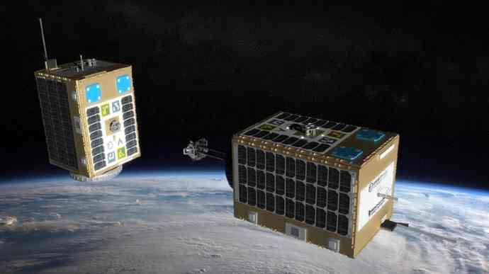
Scenari
Gli scenari di sviluppo sono:
Acquisizione di know-how e crescita strutturale
Lanciare a quote maggiori con tecnologie più efficienti
Sviluppo di tecnologie orbitali per la new space economy (deployer, refuel, aviolancio..)
Contribuire a rafforzare il settore aerospaziale del Nord-Est

Slide 17
Analisi dei costi
Spese 2022:
SFR I: 5137,68€
Test: 5889,78€
Attrezzature: 2698,51€
TOTALE: €13.889,97 €

Slide 18
Analisi dei costi
Spese previste per 2023:
Sistema | Componenti | Costo
Rampa di lancio | Profilati, tubi, attacchi,lavorazioni | € 2.000,00
SFR I | Componenti da volo (Camera di combustione, serbatoio, valvola di volo, strutture) | € 7.500,00
Elettronica/Ground station/Control room | Monitor, lavorazioni su PCB, cablaggi, sensori | € 10.000,00
Test | Componenti da test (CC, valvola, serbatoio) | € 14.000,00
Attrezzatura (fluidica, utensileria) | Rugosimetro, saldatrice MIG, protezioni, tecnologie per prototipazione rapida | €16.600,00
Tot |  | €50.1000,00

Slide 19





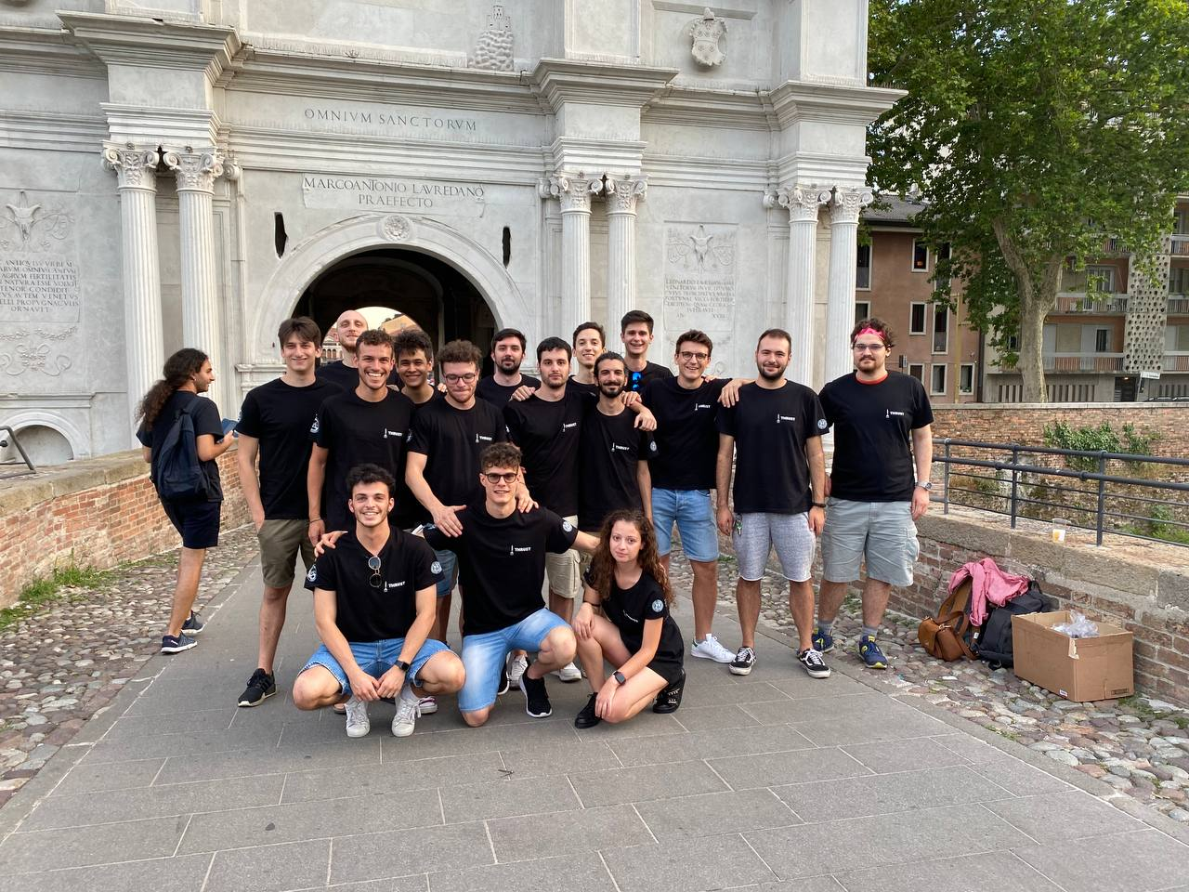
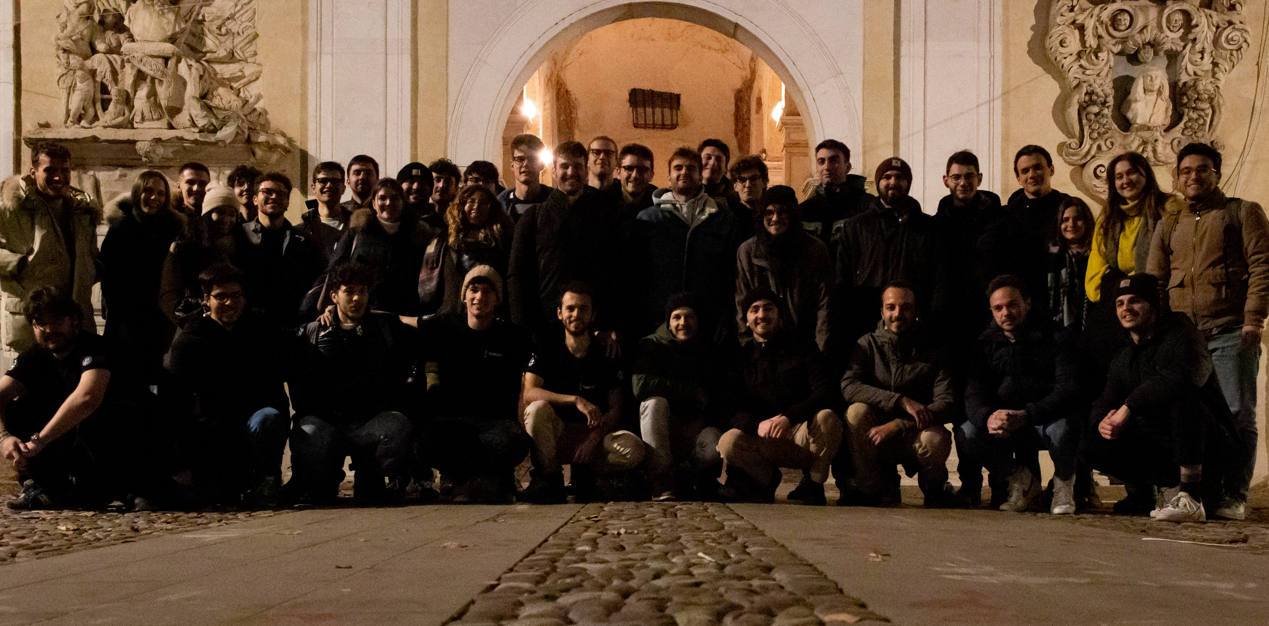
Cosa possiamo offrire?
Pubblicità sui social e sito
Eventi pubblici con studenti
Possibilità di collegamento con realtà nazionali ed internazionali relative allo spazio
Logo su SFR I
Corsia preferenziale per assunzione
thrust.team
THRUST Student Project
https://thrust-team.it/

Slide 20
«TO THRUST THE LIMITS, EVEN HIGHER»

Slide 21
FIN

